Slide 1
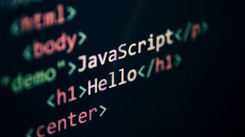
#include <gameDev4Beginners-2.h>
Funny, easy and usefull
{
author: ”Akos Szabo”,
mail: ”aaszabo@gmail.com”,
github: ”WhitehawkTailor”,
web: ”www.axigen.hu”
}

Slide 2
{Számítógép & Programozás}
A számítógép utasításokat hajt végre
Neumann elvű számítógép működése az alap
Hierarchikus működés
Mikrókód > gépi kód > magas szintű programnyelvek
A program adatokat manipulál utasítások segítségével
Hogy lesz ebből játékprogram, szimulátor, navigáció?
A program működése attól függ, hogy az adatokat mire használja a számítógép.
Notes:
Hogy jobban megértsétek, hogymi i s valójában a programozás, ahhoz ismételjük át a Neuman elvű számítógép működést.
CPU: ALU, regiszterek, utasítás counter
BUS
Memória
A processzor felépítése tulajdonképpen egy rendszer a rendszerben.
A processzornak struktúrált belső felépítése és saját programnyelve van.
Ez a mikrokód. Ez vezérli a processzor elemeinek a működését.
Példáúl az utasítás és adat cachelést. Ez a szükséges adatok előre betöltését jelenti a processzoron belüli köztes memóriába.

Slide 3
{Számítógép & Programozás}
Magaszintű programozás
Minél magasabb annál inkább funkcionális
Az alsó szint programja a felete lévő utasítása
Mikrokód > gépi kód > OS szolgáltatások > program nyelv > keretrendszerek > vizuális keretrendszerek (egy doboz beiktatása több száz programozói év terméke)
Forráskódtól a program futásig
Nem a forrás hajtódik végre – Az előírja a végrehajtandót
Interpreter – soronkénti végrehajtás
Fordítás:Compile - (elő feldolgozás, fordítás, linkelés, csomagolás) > futtatható verzió

Slide 4
{Programozás művészete}
[Nem a nyelv számít]
A programot elöszőr meg kell tervezni
A megoldadó problémát részekre kell szedni
A részeket algoritmusokból kell megvalósítani
Adatszerkezeteket kell kitalálni
Adatszerkezeteken műveleteket kell alkotni
Az egészet működővé kell tenni
A program begépelése ennek a munkának csak töredéke
Notes:
Mint az alkotó munka esetén mindíg, elöszőr tervezni kell.
A tervezésre szánt idő sokszorosa megtérülhet kivitelezéskor.
Ha nem funkciókat használunk, hanem 50 kör kirajzolásához az utasítás blokkokat egymás alá írjuk 50-szer.
A tervezéssel optimalizáljuk a futási időt, az igényelt memóriát, az igényelt adatot, a méretet, az elvégzett műeletek számát a kivitelezési időt ás minőséget.
Gyakorlot programozók gyakran esnek abba a hibába, hogy nem terveznek elég alaposan.
Mondván, hogy van elég gyakorlatom, majd menet közben kitalálom.
Ez így nem komoly munka. Inkább a szórakozás kategória egy hobby projektnél, amikor a kódolás élménye dominál.
Bonyolultabb feladatoknál, plána, ha több résztvevős és egymásnak is írnak funkciókat, akkor ez nem működik, sőt, komoly károkat okoz.

Slide 5
{Programozás művészete}
[Mégis számít a nyelv]
A nyelv számít, mint jól választott eszköz
A feladathoz és a rendelkezésre álló programozói tudáshoz kell a nyelvet választani
Inkább a feladathoz.
Fejlesztőként, programozóként az ember elkötelezi magát pár nyelv mellet.
De, az okos programozó inkább megtanul egy új nyelvet, mint hogy a feladathoz alkalmatlan nyelvet használjon.
Notes:
Adatbázis kezelést adatbáziskezelő nylevben kell készíteni
Asztali alkalmazást nem szerver oldali nyelvben készítünk
Gyors futású rendszert nem script nyelvben készítünk.
Fontos még a nyelv támogatottsága, kiforrottsága is. A 2000-es években rengeteg nyelv jelent meg.
Sok statisztika van erre, de mind fals. Pl a Github-ra feltölttt kódok nyelvéből indul ki.
A nagyvállalatok nagy rendszereit nem töltik fel a gitHub-ra
A programozás igazi nyelve sokak szerint a C/C++
Ez volt az első igazán hatékony és széles körben elterjedt programozási nyelv.
A Unix operációs rendszer fejlesztéséhez hozták létre a hatvanas években.
Ebben írják az operációs rendszereke és a kritikus működésű rendszereket
Biztos, hogy benne van az első 3 legelterjedtebb nyelv között és még nagyon sokáig ott is marad.
Nagygépes környezetben még használnak 70-es években fejlesztett nyelveket: Fortran
Az új nyelvek közül a Java emelkedik ki. Ennek oka a sokoldalusága:
Hordozható, vagyis szinte minden operációs rendszeren fut ugyan az a kód.
A molekula programot otthon a Linux gépemen fejlesztettem, de itt win10-en is ugyan úgy fut.
Asztali alkalmazás, szerver oldal, Android nyelve is. Rengeteg programkönyvtár létezik hozzá.
Folyamatosan fejlődik a kor kihívásainak eleget tesz. Biztonságos fejlesztést tesz lehetővé.
Manapság divatosak a script nyelvek:
JS, nodejs, python – konnyen tanulható és sokan csak eddig jutnak.
Ezekben is lehetne magasabb sznten objektumorientáltan programozni, de nem erre vannak kitalálva.
Mivel kevés a programozó, a jó meg még kevesebb, ezért a cégek kénytelnek ezekben fejleszteni, hogy legyen programozójuk.
Egyszerű alkalmazások esetén ez még lehet megoldás.

Slide 6
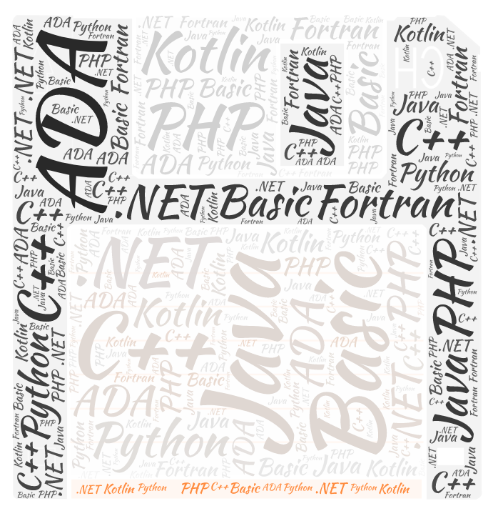
Notes:
Ennek a kurzusnak a célja, hogy megfertőzzelek benneteket a programozással.
Ezért mindenki írni fog egy játékprogramot.
Közössen írjuk, de mindenki magáét készíti el és maga szája íze szerint módosíthatja.
Ha valaki programozásba kezd, rögtön felmerül egy halom kérdés?
Milyen nyelven programozzak? Milyen eszközöket használjak?
Hogy kezdjem el? Mit programozzak?
Rengeteg nyelv, környezet és lehetőség van. De nem ez a lényeg, hanem a programozási alapminták és elvek ismerete.
Ezek szinte minden nyelvben értelmezhetők. Ciklus, feltételek, függvények, rekurzió, objektum, rendezés, keresés, különböző algoritmusok és adatszerkezetek.
Ezt a nehezebb elsajátítani, mint a nyelvet.
A nyelv utána már alkalmazás, stílus és sokszor csak nagyzolás kérdése.
Mi most Javascriptben fogunk programozni.
C/C++ -hoz hasonló a Java és ahhoz hasonló a JavaScript JS
Azért ebben, mert ebben a legegyszerűbb elkezdeni.
Nagyobb bonyolúltabb programokat már IDE-ben és keretrendszerekkel készítenek (3D game engine? , pl Unity, CryEngine, UnrealEngine, idTech).
IDE – Integrated Development Environment
Mi most notepad-dal kezdjük az alapok megismerését. Ez a legfapadosabb megoldás, de ha más nincs ezzel is lehet.
Majd a játékprogramot pedig egy profi programozói környezetben írjuk. Én is a programjaim egy jó részét ebben csinálom. A Java-t Eclipse-ben.

Slide 7
{Mit fogunk használni?}
[Visual Studio Code - profi fejlesztői környezet]
Ingyenes, professzionális, sok kiegészítőve
De elöszőr notepad
[Keresés az Interneten]
A program egy részét „lopjuk” - w3Schools, Google
nem kell megírni, ha valaki már megírta és szabad használni.
Később saját korábbi programjainkból is használhatunk jól megírt részeket
[Böngésző]
Megjelenít, Debuggol
Notes:
Mi az a debug – hibakeresés. Jellemzően program futtatás közben a futást igény szerint megállítva, vagy befolyásolva.
Eredete – Még Neuman idejében a számítógépek szobányi berendezések voltak és nem minden része volt elszigetelve.
Belemásztak a bogarak (bug) és zárlatot okoztak. A zárlat okát és helyét kellet mgtalálni és a hibát elhárítani.
Ez bogártalanítást jelentet, vagyis debug-olást.

Slide 8
{Hogy fogunk dolgozni?}
[Egyszerű feladatok]
Rajzolj kőrt, húz egy vonalat, rajzolj sok négyzetet, színezd ki
Építs vonalakból, körből alakzatot, esetleg űrhajót.
Mozgasd az alakzatot - jobbra, balra, fel, le
Kezeld le a billentyű eseményt
Kösd össze a mozgatást a billenytűvel
[Egy kis logika, matek és fizika]
Milyen távol van két alakzat egymástól?
Ütközött a két alakzat? Ezt hogy lehet meghatározni?
Milyen pályán mozog egy űrhajó, vagy pattogó labda?
Hogy hat rá a gravitáció? Mekkora tolóerő kell a rakétámba?
[Game design - látvány és élmény]
Egy kis játékmechanika
Robbanjon, cikázzon, váltogassa a színét, pörögjön
Adjon hangot, érjen pontot

Slide 9
{Alakítsuk ki a környezetet}
Könyvtárszerkezetben saját területen
Könyvtár létrehozása: Document / prj / devcourse
Új állomány: dev00.html
Lehet
Windows Explorer – View / show extension
TotalCommander
Ide fogunk dolgozni
Fázisok külön állományokba
Haladás visszanézhető

Slide 10
{Első programunk - notepad}
Szerkesztés
TotalCommander – F4
Win – jobb kattintás megnyitás – Notepad – ne legyen mindíg hozzárendelve!!
A HTML tartalma - dev00.html
<html>
<body>
<script>
console.log("Helló Világ!");
</script>
</body>
</html>
Save As.. / Encoding UTF-8
Futtatás – indítsuk el a html fájlt egy böngészőben
Mi történt, semmi?
Notes:
A „helló világ” már hagyomány.
Minden programozó adott nyelven elsőre a legegyszerűbb programot írja meg.
Azokon a rendszereken, amik szöveges üzenetet tudnak küldeni a Hello World!, vagy Helló Világ! Kiíratása szokott az első program lennei.
HW programozói környezetben ez egy LED felvillantása.
Ez a ti Helló Világ programotok.

Slide 11
{Első programunk eredménye}
A programunk kiírta a szöveget, de nem a böngésző felületére
Nézzük meg hova. Az utasítés szerint a Consol-ra írt egy log bejegyzést.
Ezt a területet a böngészők fejlesztést támogató felületén lehet megnézni.
Ez elérhető menüből, vagy billentyűzet kombinációval (shortcut)
Chrome: Ctrl+Shift+i
Firefox: Ctrl+Shift+k
Itt keressük a Console felületet
Plusz programsor. Új futtatás a böngészőben (F5)
console.log(”3+2=” + (3+2) );
Notes:
A begépelt szövegből a program az a <script></script> közötti területen van.
A többi a HTML része.
A programunkban tetszőleges helyen írhatunk ilyen utasítást, ami információt küld a külvilágba.
Bonyolult programnál, ami nem mindíg úgy működik, ahogy mi elképzeljük, jó segítség a hibák keresésére.

Slide 12
{Hogyan tovább?}
[Kipróbálunk néhány rajzoló utasítást]
Vonal, kőr, négyzet
[ Dolgozzon helyettünk a gép ]
Sokat megjelenítünk, de keveset programozunk
Nincsenek véletlenek! - De mégis vannak.
Programozói eszközkök: változó, függvény, struktúra
[ Mozdulj!]
<Fel, le jobbra, balra> (Ő és Én) kövessen, ha tud
[ ?Hogy lesz ebből játék? ]
Egy jó ötlet és terv - GDD : Game Design Document
Folyamatosan fut a program és a gép is irányít
Játékmechanika – nem fogaskerék, csak logika
Még néhány apróság: képek, effektek, trükkök

Slide 13
{Tudás forrása}
[ TUTORIAL - Próbálgatás, gyakorlás ]
https://www.w3schools.com/js/DEFAULT.asp
https://www.w3schools.com/graphics/game_intro.asp
https://www.w3schools.com/tags/ref_canvas.asp
[ Youtube tutorialok ]
WallBall - https://www.youtube.com/watch?v=BmwnNAaco1w
Snake in 270sec– https://www.youtube.com/watch?v=xGmXxpIj6vs&t=356s
Source only: https://pastebin.com/Z3zhb7cY
Snake jó magyarázattal - https://www.youtube.com/watch?v=9TcU2C1AACw
[ GitHub github.com]
OpenSource projektek; Kész programok
Library-k, eszközök
[ Példák ]
JavaScript 2D game engine
https://github.com/collections/javascript-game-engines
Demo: https://github.com/liabru/matter-js#demos
Notes:
Legjobb, ha nem tanulod, hanem csinálod.
Önképzés, önfejlesztés a legjobb mód a tudás megszerzésére.
Saját ütemedben azzal foglalkozol, amire kiváncsi vagy.
Csak legyen a végén elkészített, befejezett program.
Az angol nyelv az megkerülhetetlen.
Ha nem érted és valamennyire beszéled az Angolt, akkor nagyon lassan fogsz haladni.
Az elején még talán lesznek segédanyagogk, de minél inkáb haladsz és az új dolgokkal foglalkozol, annál kevésbé.
Illetve gyorsabban és előbb találsz használható anyagot Angol nyelven.
Azt egy egész világ használja.

Slide 14
IF (Eddig_minden_érthető == IGEN) { gyerunkTovabb(); //SZUPER } ELSE { kérdezzFelelek(); //SZUPER } (Eddig_minden_érthető ? gyerünkTovább() : kérdezzFelelek())//RÖVID

